Slide 1
Grupy automorfizmov lineárnych kódov
a
lineárne kódy s predpísanou grupou automorfizmov
Branislav Boráň

Slide 2
Obsah
Lineárny kód, Generujúca matica, Kontrolná matica
LDPC kódy a grafová reprezentácia
Klietky a automorfizmus grafu
Ciele práce
Návrh riešenia
Výsledky skúmania práce s klietkami
Nasledujúce kroky

Slide 3


Lineárny kód, Generujúca matica, Kontrolná matica
Lineárny kód C(n, k)
  k-rozmerný lineárny podpriestor priestoru F_{n}²
    obsahuje práve k lineárne nezávislých vektorov
  uvažujme k takých vektorov, potom tieto vektory generujú daný k-rozmerný podpriestor a tvoria bázu podpriestoru.
Generujúca matica lineárneho kódu G
  zostrojená z bázy lineárneho kódu
    riadky sú nezávislé vektory dĺžky n
  m - vstup (nekódované slovo)
  v - výstup (kódované slovo)
Kontrolná matica lineárneho kódu H
  v C(n, k) existuje n - k lineárne nezávislých vektorov v
    každé kódové slovo je kolmé na všetky tieto vektory v.
    uvažujme vektory v ako riadky matice
      dostaneme kontrolnú maticu lineárneho kódu H

Slide 4
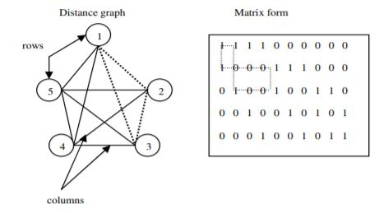
LDPC kódy a ich grafová reprezentácia
LDPC kódy
  angl. low density parity check code
  lineárne samoopravné kódy
  majú veľmi riedku kontrolnú maticu, pomocou ktorej sa dajú opraviť chyby v kódových slovách
  kontrolná matica obsahuje menej ako 1% jednotiek
Grafová reprezentácia matice LDPC kódu
  môže byť reprezentovaná ako graf vzdialenosti
    formovaný cestami hrán alebo vrcholov
    cyklus dĺžky g v grafe korešponduje s
    cyklom dĺžky 2g v maticovej forme
    riadky matice predstavujú vrcholy
    stĺpce matice reprezentujú hrany grafu

Slide 5
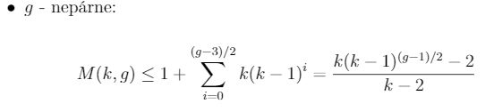
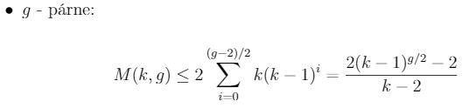
Klietky a automorfizmus grafu G
Klietka cage(k,g)
  regulárny graf stupňa k a obvodu g s najmenším možným počtom vrcholov M(k,g)
  M(k,g) – Moorove ohraničenie
    minimálny počet vrcholov, ktoré klietka musí mať aby existovala
    Výpočet na základe párnosti obvodu g:
Automorfizmus grafu G
  permutácia φ všetkých vrcholov grafu, ktorá zachováva jeho štruktúru takým spôsobom, že akékoľvek 2 vrcholy U a V susedia iba vtedy a len vtedy ak platí, že φ(U) susedí s φ(V)
  množina všetkých automorfizmov grafu tvorí grupu automorfizmov Aut(G)

Slide 6
Ciele práce
Lineárne kódy majú bohaté grupy automorfizmov, ktoré zároveň obsahujú množstvo informácií o uvažovanom kóde. Určenie úplnej grupy automorfizmov kódu je výpočtovo náročná úloha.Namiesto určenia grupy automorfizmov pre daný kód sa preto uvažuje obrátená úloha zostrojenia kódu s predpísanou grupou automorfizmov.
Cieľom práce je preskúmať oba smery tejto interakcie.
  štúdium klietok a preskúmanie možnosti ich využitia
  generovanie LDPC kódu pomocou klietky

Slide 7
Konštrukcia matice LDPC kódu - návrh riešenia
Na konštrukciu LDPC kódov môžme využiť grafy vzdialenosti:
  regulárne s vrcholmi rovnakého stupňa – klietky
  neregulárne s vrcholmi rôznych stupňov (nezaoberáme sa)
Skúmanie možností práce s klietkami:
  1. Generovanie incidenčných matíc, grúp automorfizmov zo zadaných klietok
  2. Generovanie incidenčných matíc, grúp automorfizmov zo zadaného zoznamu susedností
  3. Generovanie klietky a následne incidenčných matíc, grúp automorfizmov
  4. Experimentálne generovanie incidenčných matíc

Slide 8


Prostredie – CoCalc, Sage
Sage(SageMath)
  bezplatný open-source softvér
  open-sources balíky: NumPy, SciPy, matplotlib,
  Sympy, Maxima, GAP, FLINT
  založený na programovacom jazyku Python
  ponúka veľké množstvo vopred naimplementovaných funkcií
  (práca s grafmi, incidenčnými maticami a grupami automorfizmov)
CoCalc(Collaborative Calculation in the Cloud)
  webový cloud
  možnosť vytvorenia Sage worksheet
  prevádzkuje prostredie Ubuntu Linux,
  s ktorým je možné komunikovať cez terminál

Slide 9
1. Generovanie incidenčných matíc, grúp automorfizmov zo zadaných klietok
Sage ponúka zopár vopred naimplementovaných grafov, ktoré môžme využiť ako klietky:
pomocou Sage metód vieme zistiť:
na validáciu existencie klietok pomocou parametrov klietky vieme vypočítať Moorove ohraničenie a na jeho základe vieme otestovať počet vrcholov, hrán, minimálny rozmer incidenčnej matice
  Petersenov graf - cage(3,5)
  Heawoodov graf – cage(3,6)
  McGeeho graf - cage(3,7)
  Tutteho-Coxeterov graf - cage(3,8)
  Balabanov graf - cage(3,10)
  Robertsonov graf - cage(4,5)
  Hoffmanov-Singletonov graf – cage(7,5)
  cykly formujúce daný graf
  incidenčnú maticu
  počet vrcholov
  zoznam existujúcich hrán
  Incidenčnú maticu
  počet automorfizmov

Slide 10
2. Generovanie incidenčných matíc, grúp automorfizmov zo zadaného zoznamu susedností
uvažujeme existujúce vstupné textové súbory, ktoré nesú informácie o susednostiach všetkých uvažovaných vrcholov jednotlivo pre každú klietku
vstupné súbory sme získali na stránke J. Exooa
rozdelenie dát na zoznamy vrcholov, z ktorých si vieme vytvoriť hrany
Sage metódy zaoberajúce sa generovaním grafov vedia spracovať hrany
vytvoríme požadovanú klietku, ktorú využijeme na spracovanie a získanie informácií ako v predchádzajúcom návrhu zo zadaných klietok
rovnakým spôsobom aj testovanie s validáciou

Slide 11

3. Generovanie klietky a následne incidenčných matíc, grúp automorfizmov
generovanie klietok nemá jednotný prístup, je potrebné k nim pristupovať jednotlivo alebo hlbšie preskúmať skupiny, ktoré sa generujú podobným spôsobom
Cage(6,4)
  klietku vygenerujeme ako bipartitný graf
  použijeme Sage metódu DegreeSequenceBipartite(s,s), ktorá bude mať 2 rovnaké parametre s, pričom každý predstavuje zoznam vrcholov
  najskôr je potrebné si vypočítať Moorove ohraničenie pre minimálny počet vrcholov
  ide o typ klietky, ktorej počet vrcholov je rovnaký ako Moorove ohraničenie
  vrcholy rozdelíme na 2 zoznamy takým spôsobom, že každý zoznam bude obsahovať m/2 vrcholov stupňa k a teda platí:

Slide 12
4. Experimentálne generovanie incidenčných matíc
Cage(6,4)
  využijeme parametre stupeň k=6, počet vrcholov m=12 a počet hrán pocetHran=36
  vytvoríme náhodný vektor s Hammingovou váhou k
  incidenčnú maticu môžeme vytvoriť postupným pridávaním takýchto náhodný vektorov
  v každom stĺpci musí byť maximálna Hammingova váha 2, inak mažem posledný pridaný riadok, čím donútim program nakoniec vygenerovať akceptovateľný riadok
  naplníme všetky riadky matice avšak môže obsahovať aj duplicitné hrany

Slide 13
  odstránime ich tým, že si maticu vložíme do grafu, získame z neho všetky hrany, ktoré v množine set zbavíme duplicitných výskytov a následne ich opäť vložíme do grafu, z ktorého získame neúplnú incidenčnú maticu
  pomocou cyklu získavame opakovane hrany ošetrené o duplicitu až kým nedostaneme pocetHran - 2 jedinečných hrán
  posledné 2 hrany si na základe aktuálneho stavu už vieme dopočítať a dopočítame posledné 2 stĺpce matice tak, aby mal každý riadok Hammingovú váhu k a každý stĺpec 2
  výslednú maticu opäť preverím na duplicity a získavam konečný tvar potencionálnej incidenčnej matice
  keďže tento postup nie je overený, budeme ho realizovať v pokusoch a na záver vyhodnotíme, či sa nám podarilo získať maticu incidencie cage(6,4) alebo nie

Slide 14
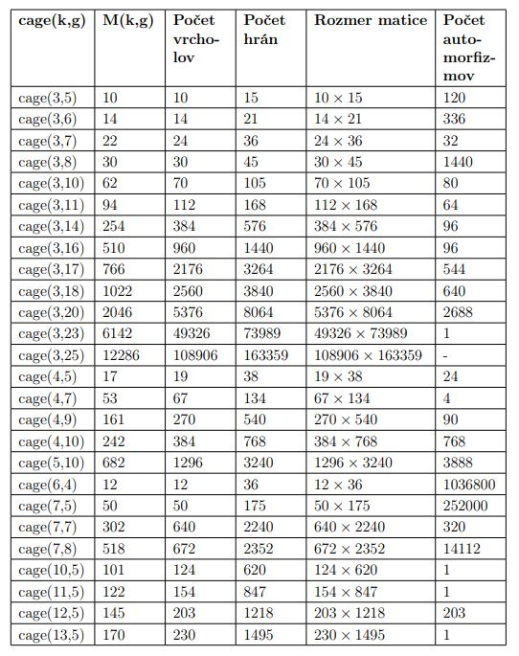
Výsledky skúmania práce s klietkami

Slide 15
vo všetkých prípadoch bola splnená podmienka Moorovho ohraničenia
zistili sme vrcholy, hrany, rozmer incidenčnej matice ako aj incidenčnú maticu spolu s počtom automorfizmov (okrem cage(3,25) – náročné na výpočet)
správnosť počtu automorfizmov sme overili aj pomocou teórie, kde je tento údaj pre niektoré uvažované klietky známy ako aj údaj o počte vrcholov

Slide 16

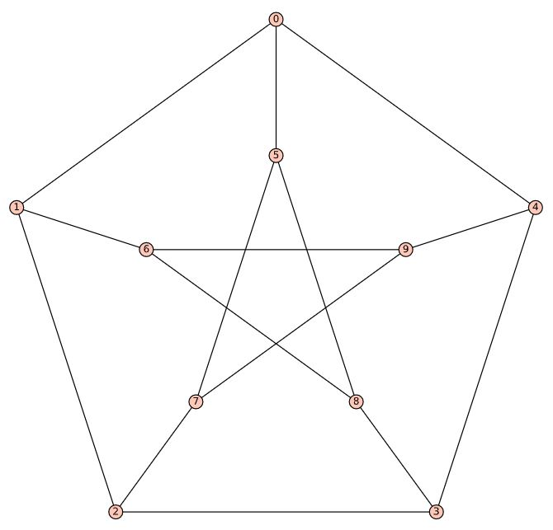
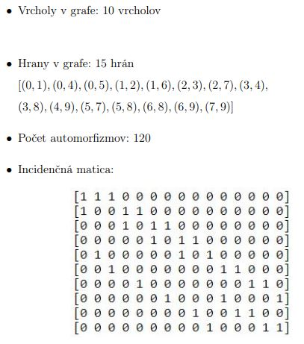
Petersenov graf – cage(3,5)

Slide 17
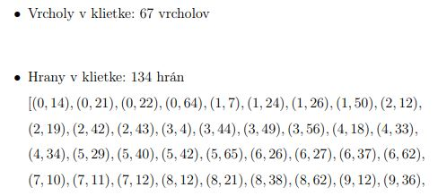
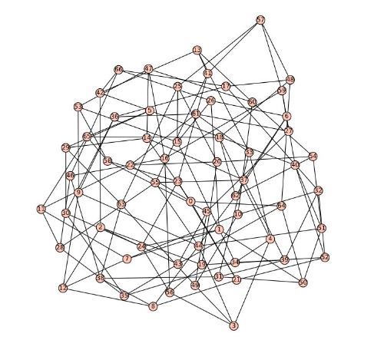
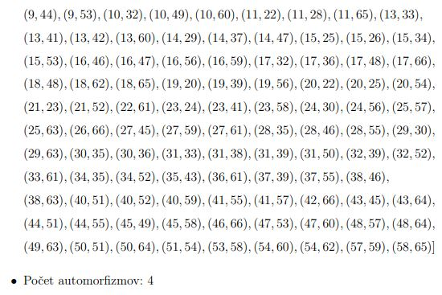
Cage (4,7)

Slide 18
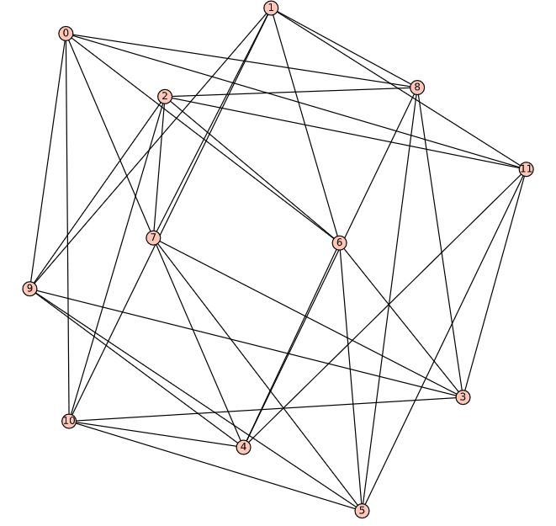
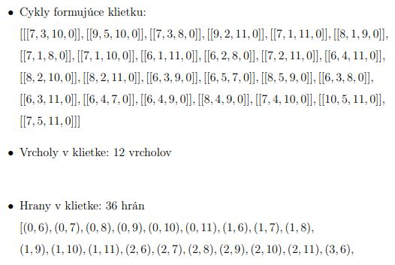
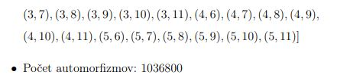
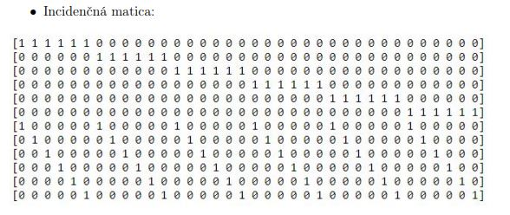
Cage(6,4)

Slide 19
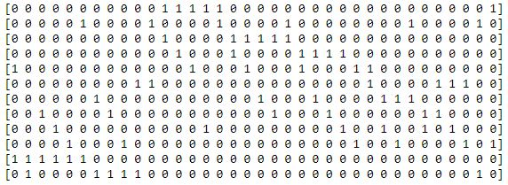
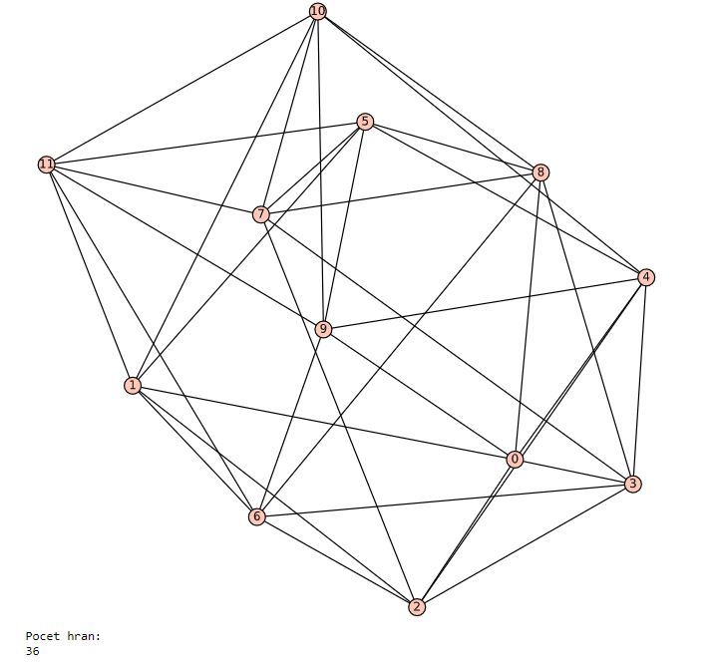
Experimentálne generovanie inc. matice - cage(6,4)
graf neobsahuje iba cykly dĺžky 4
incidenčnú maticu sa nám síce podarilo vygenerovať, ale správne dĺžky cyklov nie sú zachované – nejedná sa o triviálny problém
príliš výpočtovo náročný spôsob

Slide 20
Nasledujúce kroky
preskúmať možnosti generovania incidenčných matíc a ich obmedzení (z nich by sme chceli dostať klietky)
preskúmať vzťah medzi incidenčnými maticami, grupami automorfizmov a lineárnymi kódmi LDPC (dostať sa priamo k LDPC kódom)

Slide 21
Ďakujem za pozornosť.

